Slide 1

Scyntygrafia - kluczowe badanie w diagnostyce ATTR-CM
Magdalena Kostkiewicz
Klinika Chorób Serca i Naczyń UJ CM
Zakład Medycyny Nuklearnej Szpitala im św. Jana Pawła II w Krakowie

Slide 2
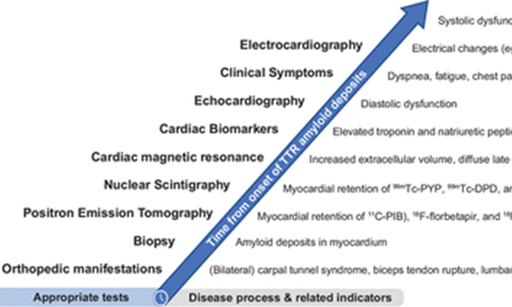
Mathew S. Maurer. Circulation: Heart Failure. Expert Consensus Recommendations for the Suspicion and Diagnosis of Transthyretin Cardiac Amyloidosis, Volume: 12, Issue: 9, DOI: (10.1161/CIRCHEARTFAILURE.119.006075)
niewydolność serca
polineuropatia
macroglossia
zespół cieśni nadgarstka
zasinienie okołooczodołowe
udar
migotanie przedsionków
hipotensja przy wyprostowywaniu
zmęczenie
utrata wagi
obrzęki obwodowe
niewydolność nerek
biegunki, zaparcia

Slide 3
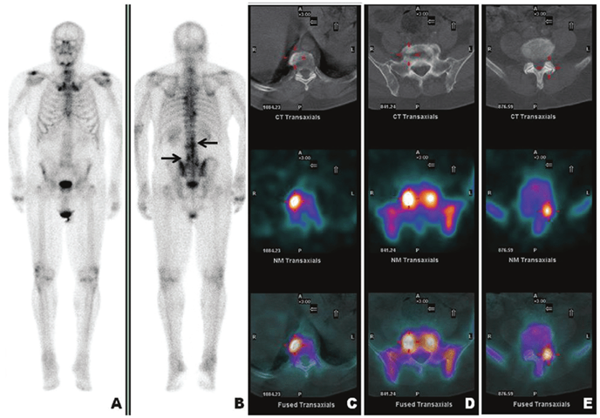
Badanie scyntygraficzne
Planarne badanie scyntygraficzne pozwala na uzyskanie dwuwymiarowego obrazu rozkładu radiofarmaceutyku w diagnozowanym narządzie lub w całym ciele pacjenta
Tomografia emisyjna pojedynczego fotonu (SPECT) promieniowanie gamma rejestrowane jest pod różnymi kątami. W wyniku rekonstrukcji otrzymywane są trójwymiarowe obrazy

Slide 4
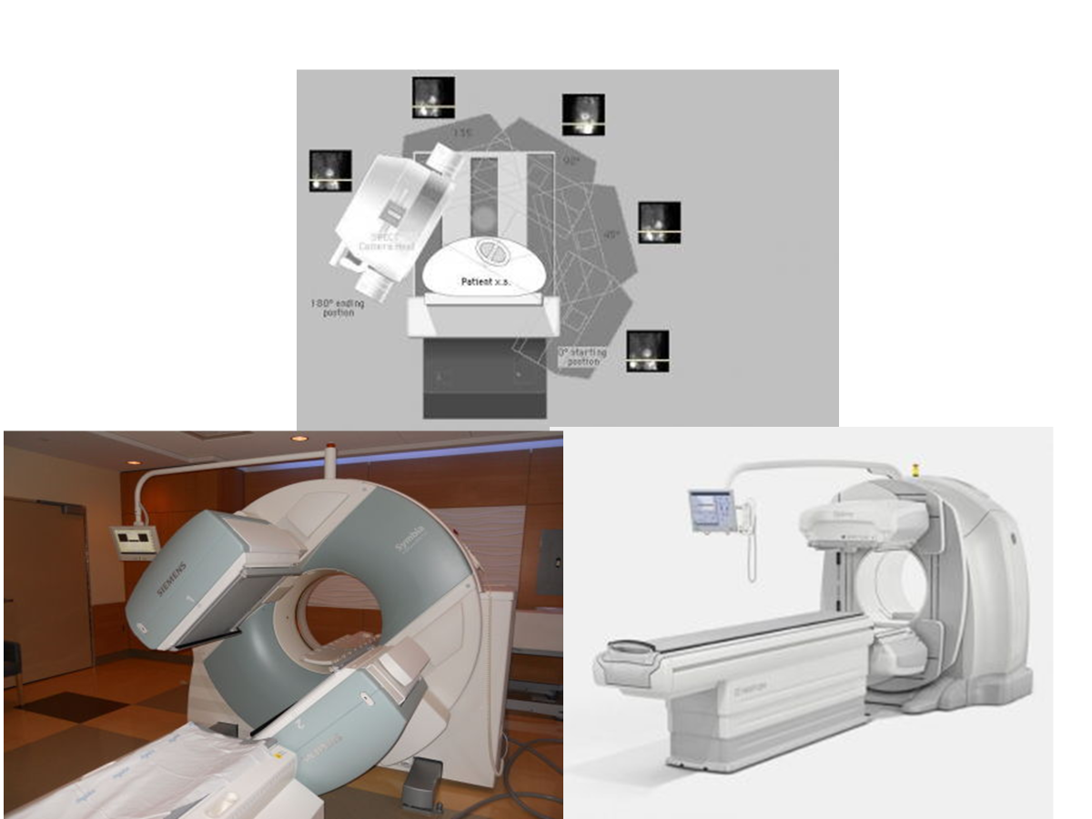

Slide 5
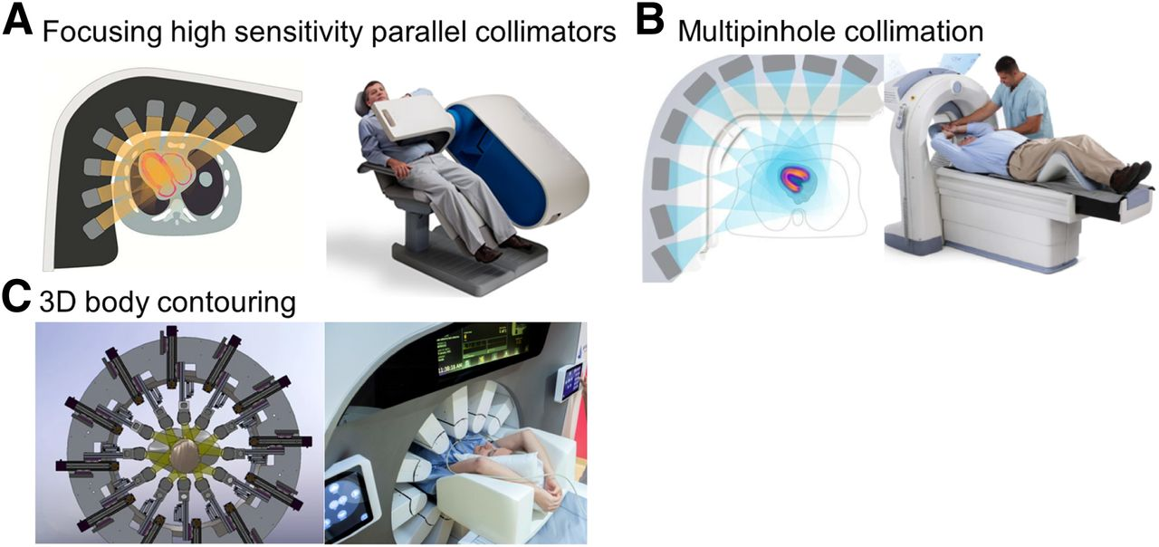
Piotr J. Slomka et al. J Nucl Med 2019;60:1194-1204
Notes:
Three novel collimator designs used in solid-state camera systems. (A) High-sensitivity parallel collimators, as used in D-SPECT camera system. Collimators are square with parallel holes, each coupled to a single detector. (B) Multipinhole collimator design, as used in Discovery NM 530c camera system. (C) Collimator design of new general-purpose Veriton for 3-dimensional body contouring.

Slide 6
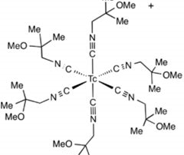
Znaczniki stosowane w diagnostyce amyloidozy
Badanie planarne i SPECT
Znaczniki stosowane w badaniu kości
^{99m}TcPyrophosphate (PYP)
^{99m}TcDPD 3,3-diphosphono1,2propanodicarboxylic acid
^{99m}TcHMDP hydroxymethylene diphosphonate
PET
¹¹C Pittsburg B Compound(PIB)
¹¹F floretapir, flumetamol,florbetaben

Slide 7
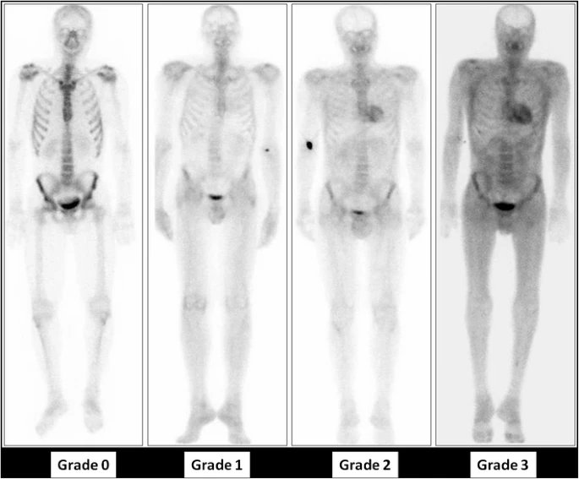
Perugini E, J Am Coll Cardiol. 2005;46(6):1076–1084

Slide 8

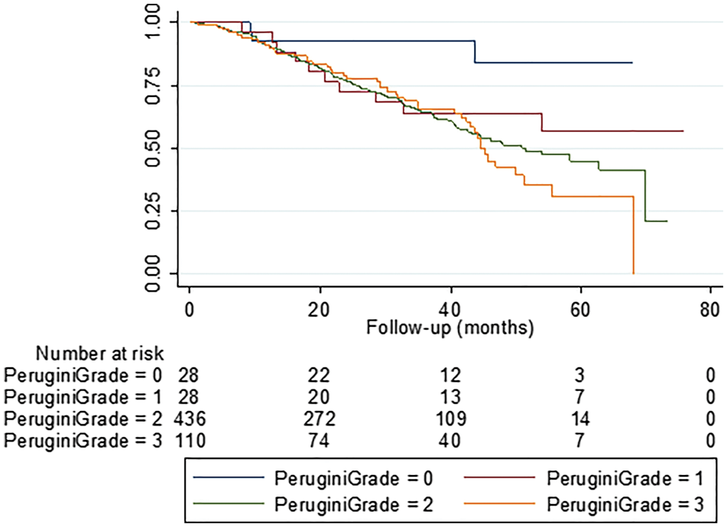

Figure 1 Survival of all patients with ATTR amyloidosis stratified by Perugini grade on ^{99m}Tc-DPD ...
Notes:
Figure 1 Survival of all patients with ATTR amyloidosis stratified by Perugini grade on 99mTc-DPD scintigraphy. Patients with no cardiac uptake on 99mTc-DPD scan (Perugini grade 0) survived for significantly longer than those with abnormal cardiac uptake on 99mTc-DPD scan (log rank test, P < 0.02 for grade 0 vs. 1, P < 0.002 for grade 0 vs. 2, and P = 0.0003 for grade 0 vs. 3). There was no significant difference in survival between patients with a Perugini grade 1, 2, or 3 99mTc-DPD scan (P = 0.39 for grade 1 vs. 2, P = 0.19 for grade 1 vs. 3, P = 0.51 for grade 2 vs. 3).
Unless provided in the caption above, the following copyright applies to the content of this slide: Published on behalf of the European Society of Cardiology. All rights reserved. © The Author 2017. For permissions, please email: journals.permissions@oup.com. Prognostic utility of the Perugini grading of 99mTc-DPD scintigraphy in transthyretin (ATTR) amyloidosis and its relationship with skeletal muscle and soft tissue amyloid
David F Hutt, Marianna Fontana, Maria Burniston, Ann-Marie Quigley, Aviva Petrie, James C Ross, Joanne Page, Ana Martinez-Naharro, Ashutosh D Wechalekar, Helen J Lachmann ... Show more
European Heart Journal - Cardiovascular Imaging, Volume 18, Issue 12, December 2017, Pages 1344–1350, https://doi.org/10.1093/ehjci/jew325
Published:
04 February 2017

Slide 9
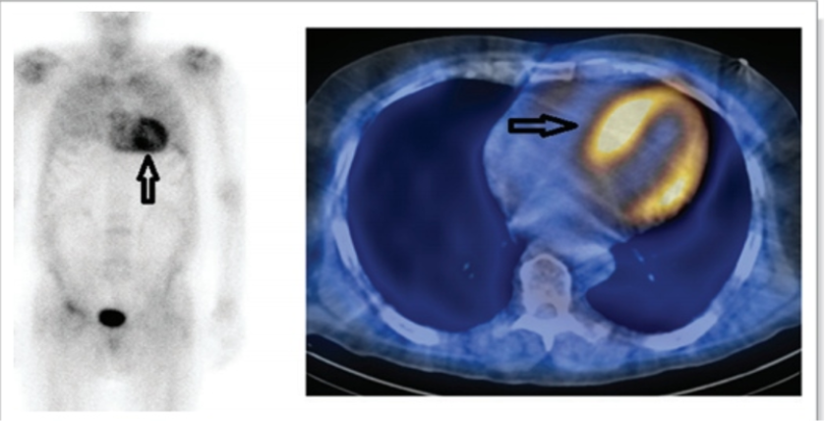

Slide 10
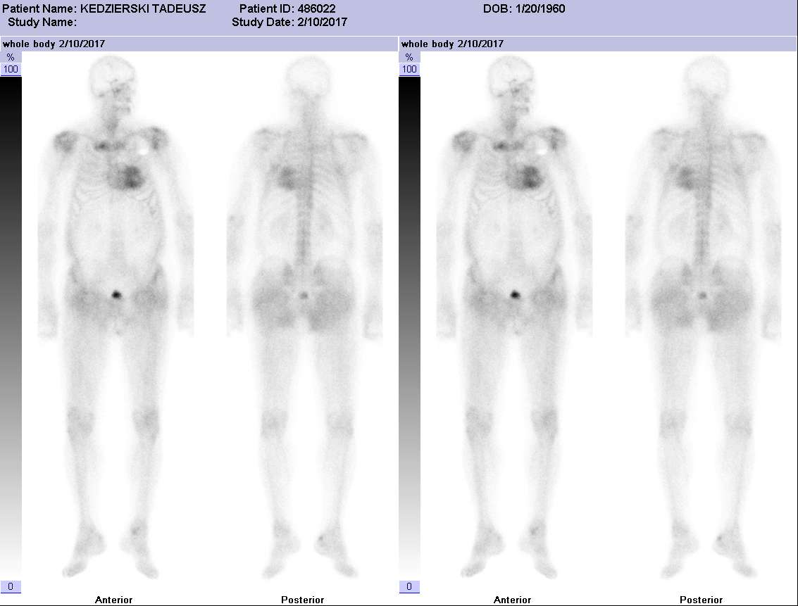
Badanie ^{99m}Tc DPD
amyloidoza ATTR

Slide 11
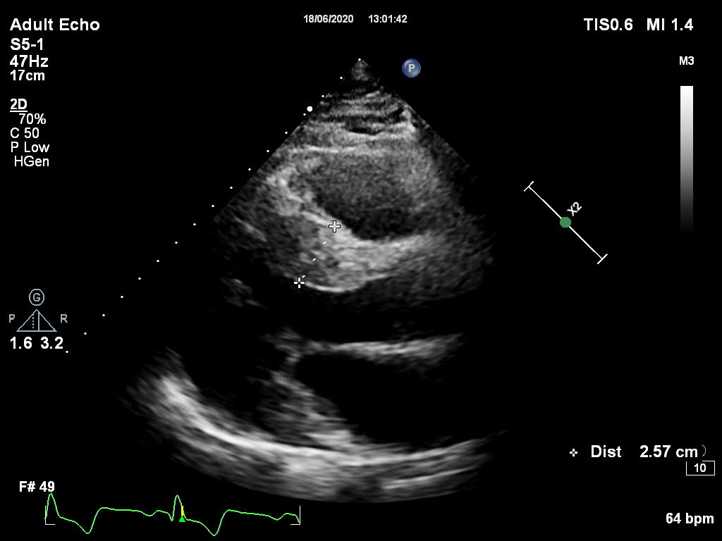
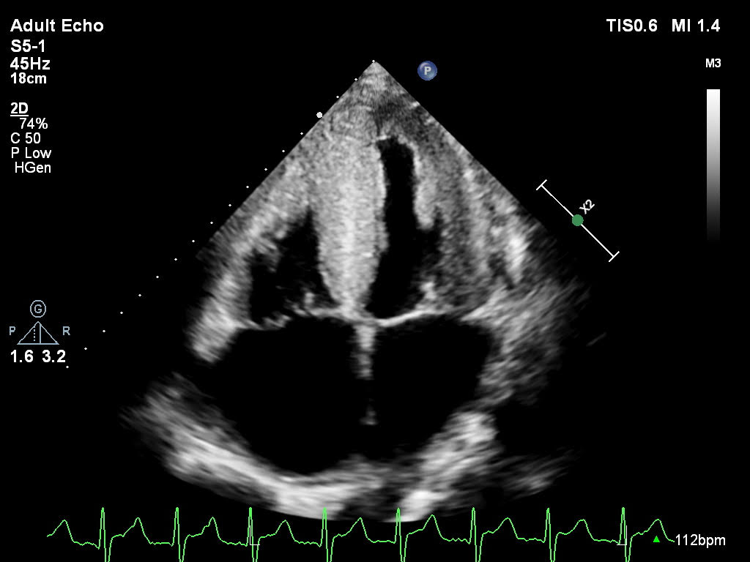
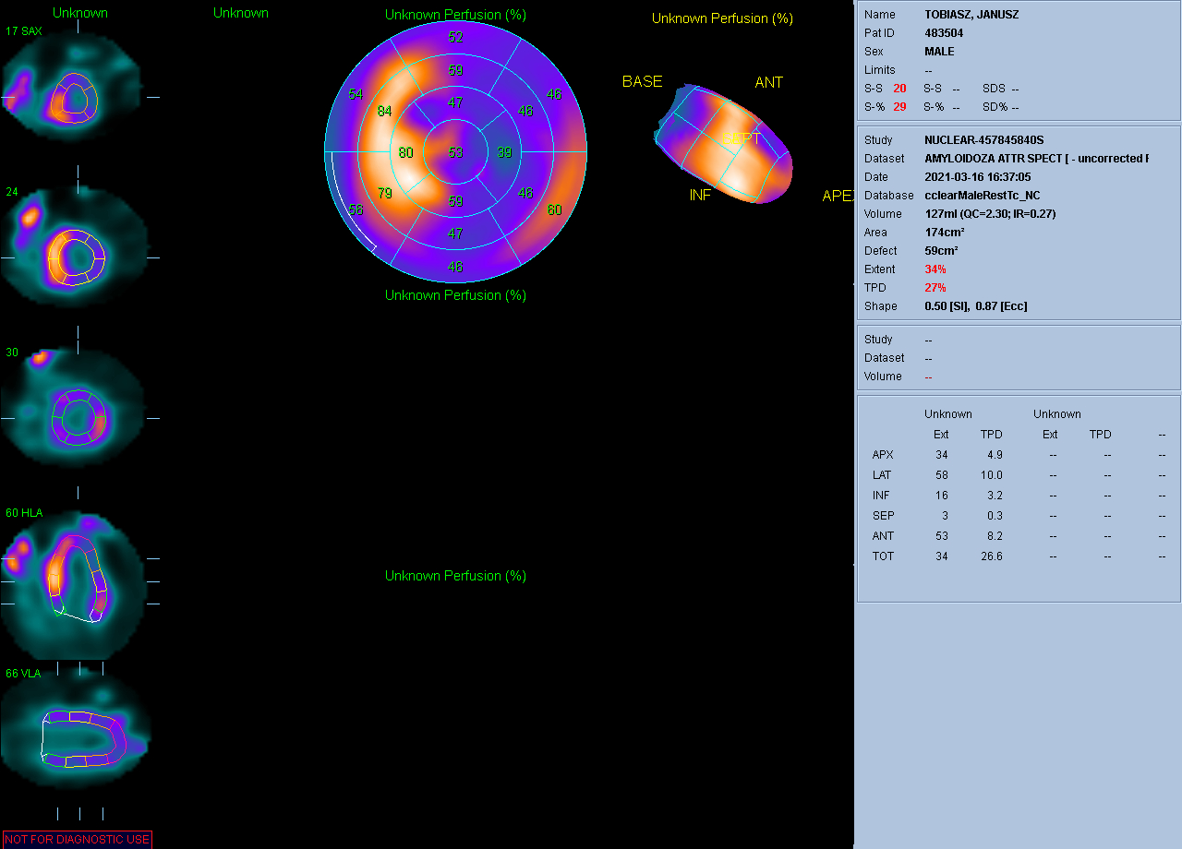
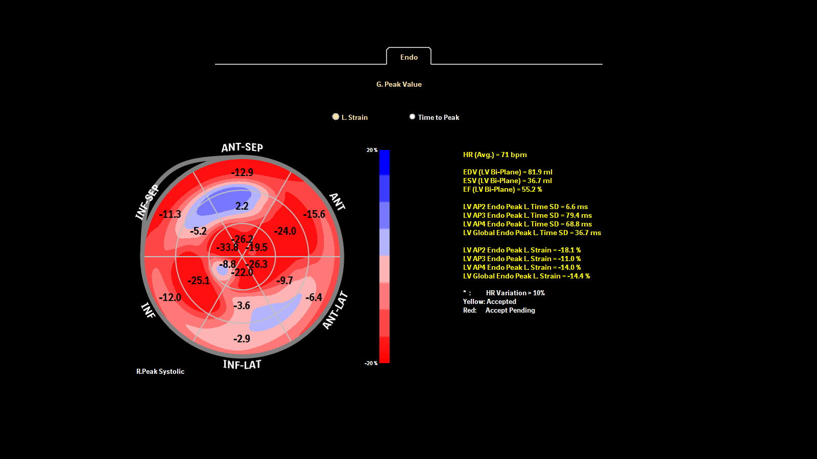
Notes:
tobiasz

Slide 12
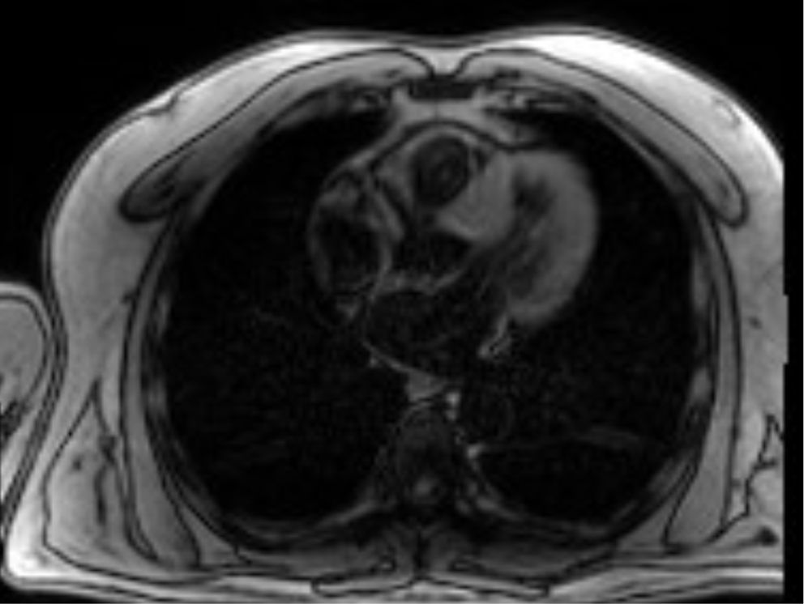
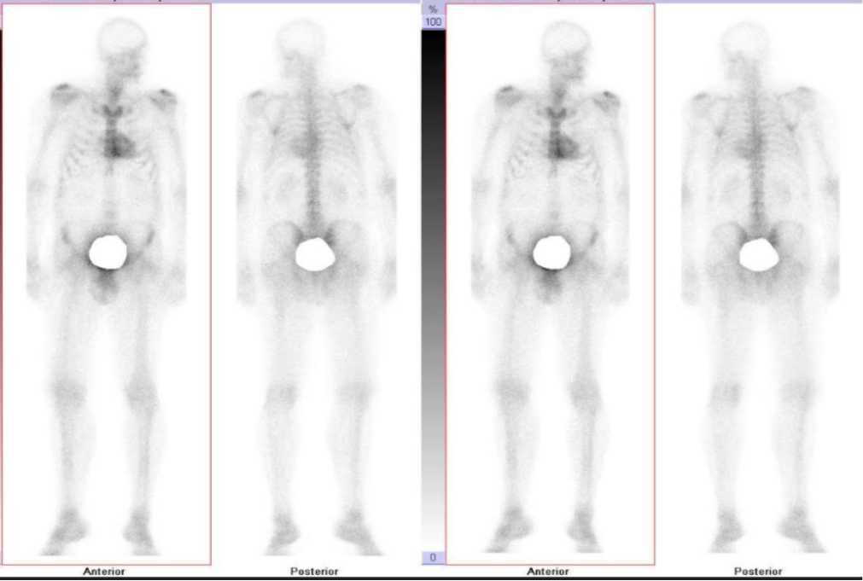
Notes:
Tobiasz

Slide 13
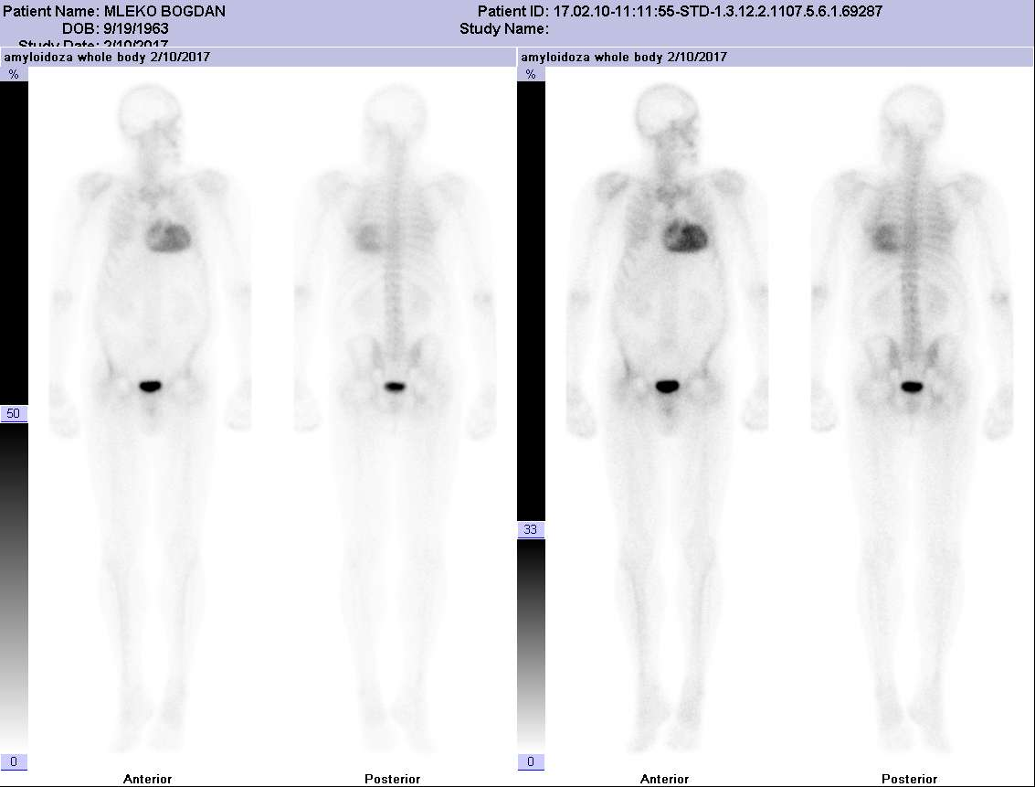
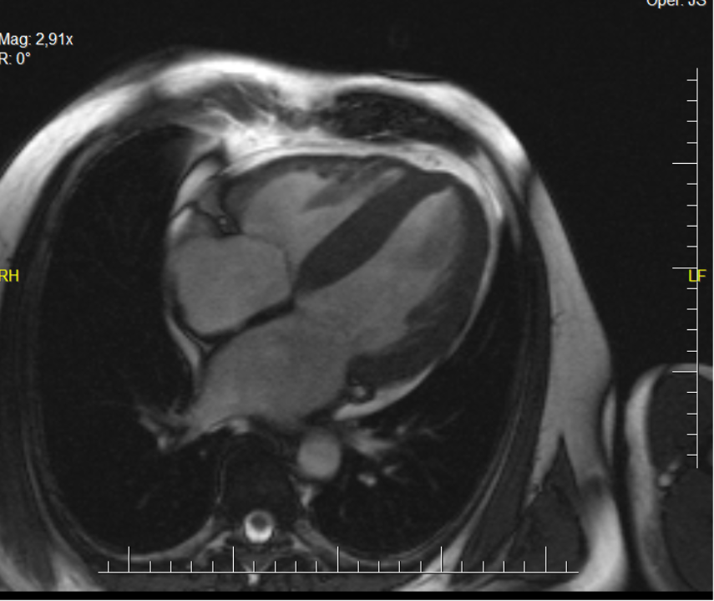
CMR
Badanie 99mTc DPD whole body
SPECT
Notes:
Mleko

Slide 14
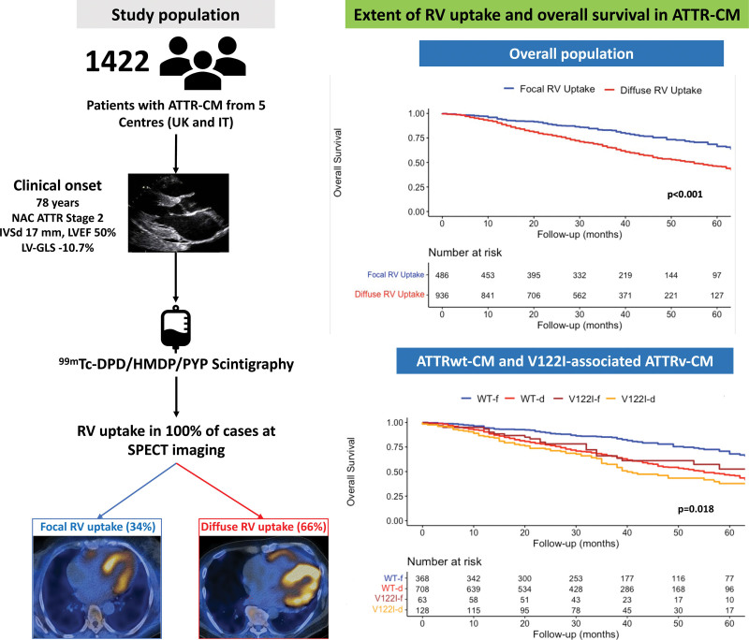
Clinical and Prognostic Implications of Right Ventricular Uptake on Bone Scintigraphy in Transthyretin Amyloid Cardiomyopathy
Circulation. 2024 Feb 8;149(15):1157–1168
Notes:
Clinical Perspective.
What Is New?
Amyloid deposition in transthyretin amyloid cardiomyopathy (ATTR-CM) is widespread, with 100% of patients demonstrating biventricular uptake of bone tracers on single-photon emission tomography (SPECT) imaging, which cannot be reliably determined on planar imaging.
Patients with ATTR-CM and diffuse, as opposed to focal, right ventricular uptake on SPECT have more advanced cardiac disease, evidenced by laboratory and echocardiographic parameters consistent with a higher amyloid burden.
The extent of right ventricular uptake of bone tracers on SPECT imaging is independently associated with survival across all forms of ATTR-CM regardless of genotype (ie, wild-type or variant ATTR) or National Amyloidosis Centre stage.
What Are the Clinical Implications?
Diffuse right ventricular uptake on SPECT imaging has the ability to identify patients with ATTR-CM at higher risk of mortality and is a novel independent prognostic marker.
Cardiac scintigraphy with bone tracers with acquisition of planar and SPECT images has an established diagnostic value in ATTR-CM, but its prognostic role has been controversial. The findings of this study demonstrate a novel prognostic role of cardiac scintigraphy and provide a further reason to perform SPECT along with planar imaging to assess the presence and extent of right ventricular uptake.

Slide 15
Badanie 99mTc-PYP
Ocena ilościowa
Stosunek wysycenia serca do śródpiersia
Not suggestive: H/CL ratio < 1
Strongly suggestive: H/CL ratio >1.5
Equivocal: H/CL ratio 1-1.5
Hutt DF, Quigley AM, Page J, Hall ML, Burniston M, Gopaul D et al. Utility and limitations of 3,3-diphosphono-1,2-propanodicarboxylic acid scintigraphy in systemic amyloidosis. European heart journal cardiovascular Imaging 2014;15:1289-98.

Slide 16
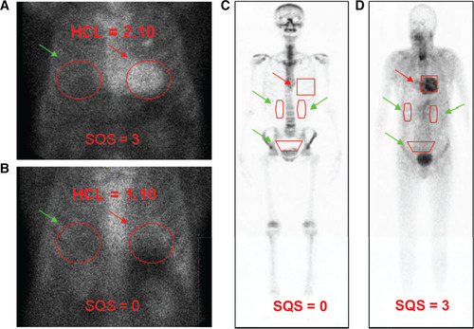

© 2019 American Heart Association, Inc.
Mathew S. Maurer. Circulation: Heart Failure. Expert Consensus Recommendations for the Suspicion and Diagnosis of Transthyretin Cardiac Amyloidosis, Volume: 12, Issue: 9, (10.1161/CIRCHEARTFAILURE.119.006075)

Slide 17
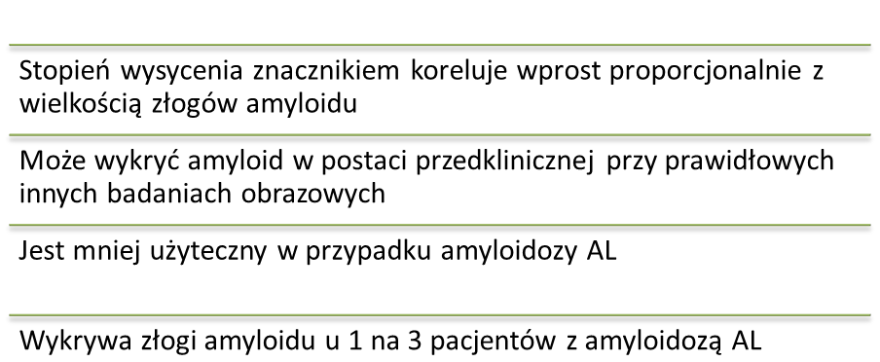
Cechy badania ⁹⁹mTc DPD,HMDP,PYP

Slide 18
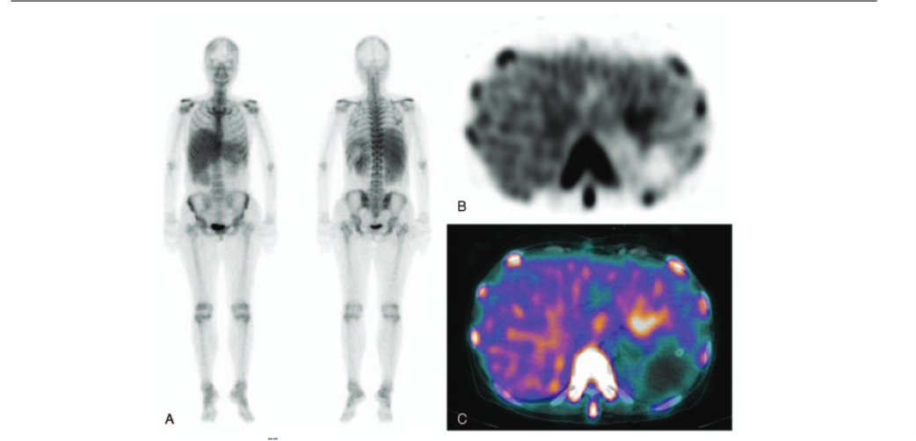
Badanie scyntygraficzne ^{99m}Tc DPD i CMR u chorego z amyloidozą ATTR i amyloidozą AL
Amyloidoza AL
Amyloidoza ATTR
Zakład Medycyny Nuklearnej Szpitala im. św. Jana Pawła II w Krakowie

Slide 19
Kwalifikacja pacjentów
Pacjenci z niewydolnością serca i niewyjaśnionym przerostem ściany lewej komory
( >12mm)
Pacjenci powyżej 60 lat z niewyjaśnioną niewydolnością serca z zachowaną frakcją wyrzutową.
Pacjenci zwłaszcza mężczyźni w podeszłym wieku, z neuropatią, obustronnym zespołem cieśni nadgarstka lub arytmią przedsionkową oraz objawami niewydolności serca.
Pacjenci ze stwierdzoną lub podejrzewaną amyloidozą rodzinną.
Pacjenci u których badanie echokardiograficzne i/lub CMR wskazuje na podejrzenie amyloidozy

Slide 20
Wyniki fałszywie dodatnie
obecność resztkowej puli krwi w lewej komorze serca, co może prowadzić do fałszywie dodatniego obrazu w badaniu planarnym.
zwapnienie chrząstki żebrowej, mostka i kręgosłupa, płuc,piersi nakładające się na serce
wychwyt Tc-99m PYP/DPD/HMDP można zaobserwować w przypadkach uszkodzenia mięśnia sercowego, w tym zapalenia osierdzia, świeżego zawału mięśnia sercowego i chemioterapii, uszkodzenia toksycznego mięśnia sercowego.

Slide 21
Wyniki fałszywie ujemne
Minimalne odkładanie się amyloidu w mięśniu sercowym
Specyficzne mutacje TTR: Niektóre mutacje transtyretyny (TTR), takie jak pVal50Met, Ser77Tyr, Phe64Leu, mogą prowadzić do fałszywie ujemnych wyników scyntygrafii Tc-99m DPD

Slide 22
Obserwacje, które wymagają starannego rozważenia podczas opisywania badań
Jeżeli brak aktywności w sercu, a jest podejrzenie amyloidozy, w raporcie końcowym konieczne jest zalecenie badania immunofiksacji łańcuchów lekkich w surowicy oraz w moczu.
Wychwyt Tc-99m PYP/DPD/HMDP można zaobserwować w przypadkach uszkodzenia mięśnia sercowego, w tym zapalenia osierdzia, świeżego zawału mięśnia sercowego, chemioterapii lub uszkodzenia toksycznego serca
Prawidłowy fizjologiczny wychwyt znacznikaTc-99m można zaobserwować w tkance piersi.
Procesy zwyrodnieniowe w odcinku piersiowym kręgosłupa mogą odpowiadać za dodatkową aktywność znacznika.
Zmiany w płucach miąższowych mogą wykazywać wychwyt znacznika Tc-99m na obrazach planarnych, a obiekty znajdujące się przed mięśniem sercowym mogą osłabiać wychwyt.

Slide 23
Opis badania scyntygraficznego
Imię i nazwisko pacjenta:…………………………………………………………………………… Wiek (lata) ………
Cel badania: ……………………………………………………………………………………………………………………………
Technika obrazowania: kamera dwugłowicowa TAK … NIE … lub CZT: TAK … NIE …
Rodzaj i dawka znacznika: MDP.HMDP Tak ……. Nie …..; PYP: TAK…..; NIE ….; dawka: ……………
Czas od podania znacznika do akwizycji: (1 godzina lub 1 i 4 godziny)
Technika akwizycji: (planarna, SPECT)
Wyniki:
ocena jakości obrazu
ocena wizualna, lokalizacja zmian w badaniu SPECT
ocena półilościowa w odniesieniu do układu kostnego wg skali Peruginiego
Wnioski:
- ujemny dla wychwytu znacznika mięśnia sercowego (skala Peruginiego 0)
lub
- dodatni dla wychwytu znacznika mięśnia sercowego
Podsumowanie interpretacji wyników badań obrazowych
czy wyniki badań obrazowych sugerują ATTR-CA? (skala Peruginiego 2 i 3)
czy są niejednoznaczne dla amyloidozy ATTR? (skala Peruginiego 1)

Slide 24
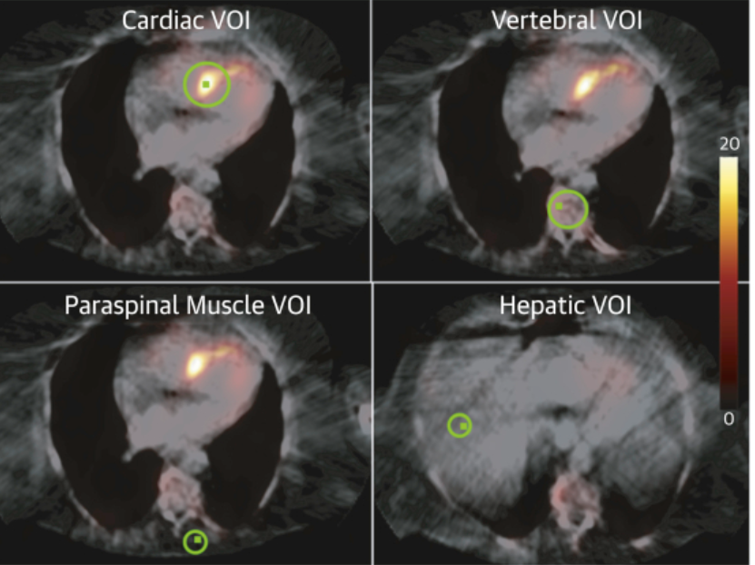
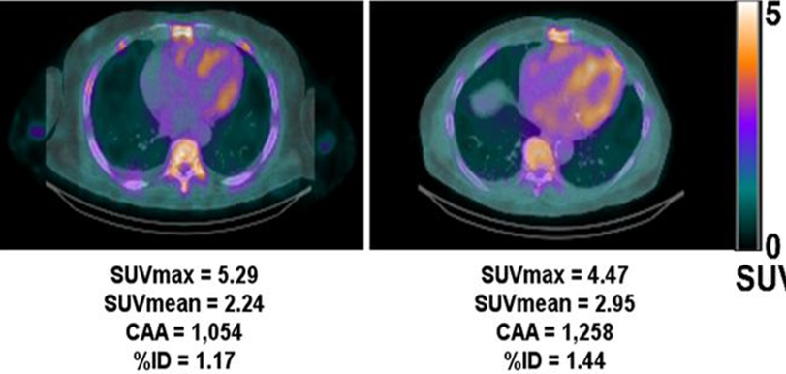
SPECT/CT Ratio Quantification
Journal of Nuclear Medicine May 2021, 62 (5) 716-722;
JACC Cardiovasc Imaging. 2020 Jun;13(6):1353–1363.

